Slide 1
OSIOPSO
내 옷장을 앱 속으로
TEAM COJEANS
C106

Slide 2

목차
0. UCC 시청
1. 서비스 소개 및 기획의도
2. 주요 기능 소개
- 옷장
- 배경 제거
- 자동 태그
- SNS 기능
3. 기대 효과
4. 라이브 시연
5. QnA
C106

Slide 3
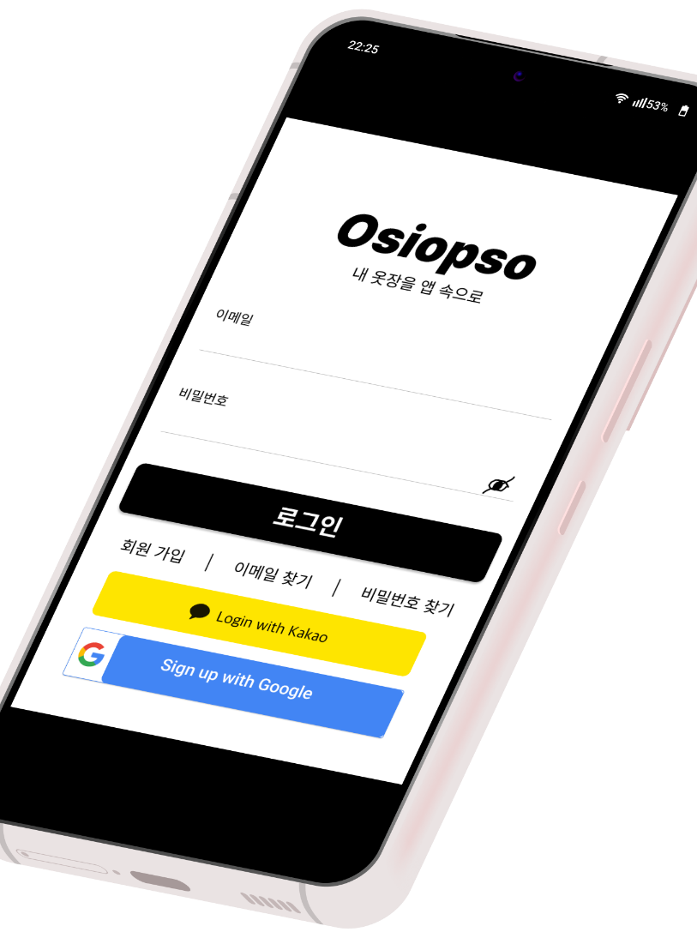
‘
’
osiopso
왜 입을 옷이 없지?
1. 상의가 마음에 들면 하의가 마음에 안들고, 하의가 마음에 들면..
2. 어제 입었던 옷이라서
3. 갑자기 촌스러워 보임
…
옷장에 있는 옷을
어플리케이션에 담아 관리하고, 조합해서
나만의 스타일을 저장할 수 있다면

Slide 4
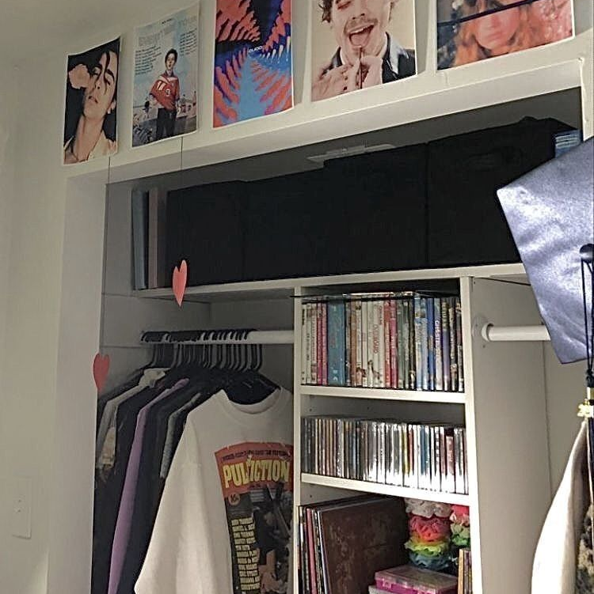
“
주요기능 – 옷장
한 눈에 보기 편하다
다양한 옷들을 여러 옷장에 등록 가능
스타일 카테고리 별로 옷장을 분리해서 관리
AI모듈을 활용한 배경제거, 오토태깅 기능

Slide 5


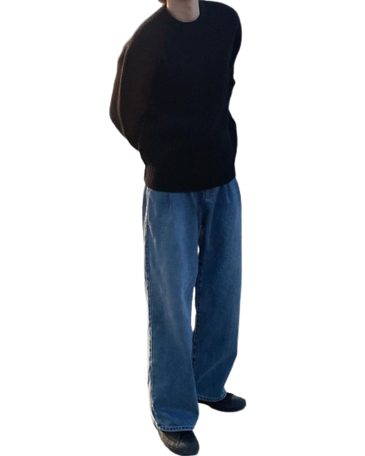

# 배경 제거
1. 옷장에 옷을 깔끔한 상태로 저장하기 위해 배경을 제거합니다. 2. Erase 기능을 통해 추가적으로 배경을 제거할 수 있습니다.
After Remove Background

Slide 6

#자동 태그
이미지 배경 분류에는 성능이 좋은 오픈소스 api인 remove.bg 모듈을 사용
부위별, 색상별 옷 데이터를 합성곱 신경망으로 학습시킨 모델을 통해
옷 이미지를 등록 하였을 때, 자동으로 태그가 생성
유저의 ootd 성향, 옷장 정보를 기반으로 선호하는 스타일의 광고를 노출 시키면 매출 향상효과가 있을 것으로 기대

Slide 7
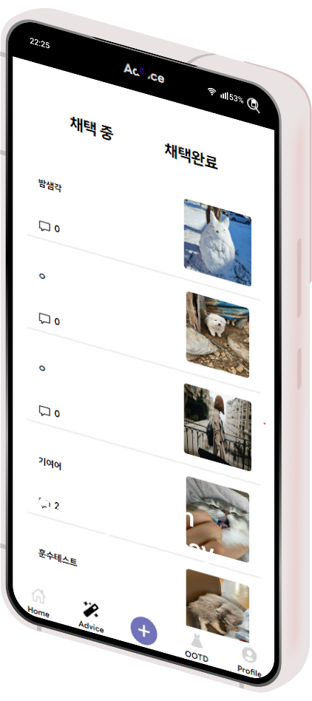
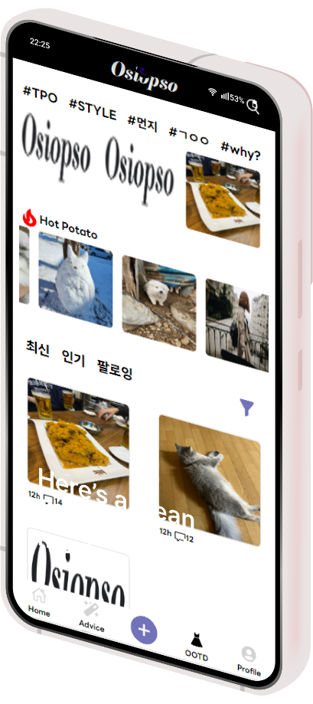
# OOTD
# Advice
“
“
기존의 SNS와 유사한 피드 형태
옷장 기능을 활용한
질문 게시판 형태
”
”

Slide 8
이런 사람에게
추천해요
자기만의 패션 세계에 빠져 헤어나오지 못하는 사람들
“
패션에 관심을 가지기 시작 한 패린이들
유사한 스타일의 옷이 있는 지도 모르고 또 사는 사람들

Slide 9
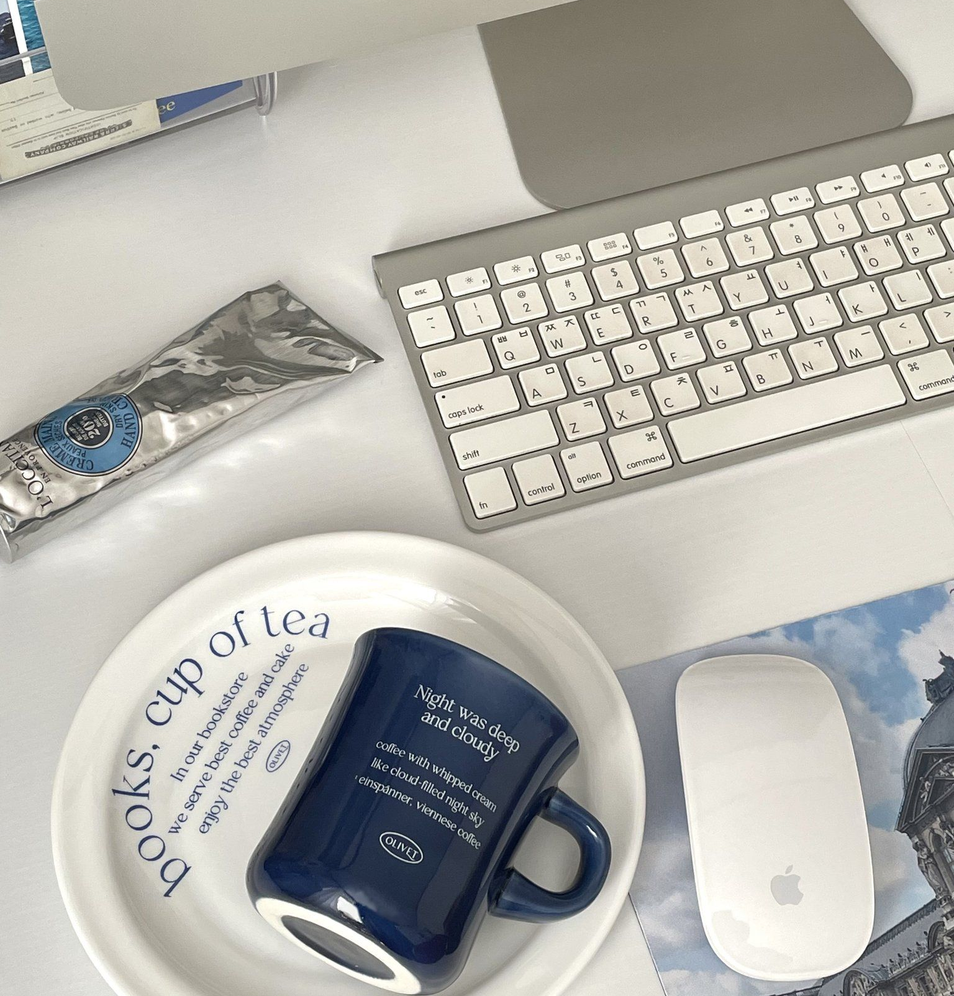
# 차별점
“ 자유롭게 소통 ” 할 수 있는 패션관련 소셜 미디어가 부족
기존의 SNS 처럼 본인의 스타일을 피드에 업로드하는 것 뿐만 아니라,
다른 사람들에게 조언을 요청하고 의견들을 수렴할 수 있는 공간이 있다는 점 (양방향 소통 강화)이 오시옵소 서비스의 차별점

Slide 10

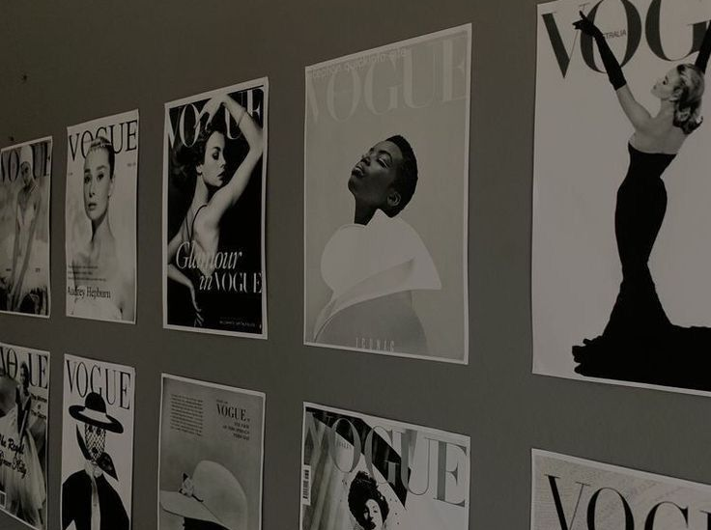
라이브 시연

Slide 11

Q & A

Slide 12
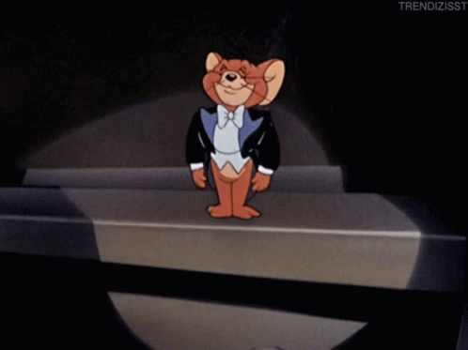
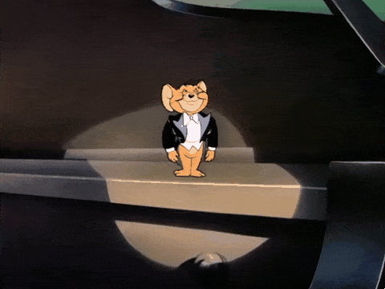
Thank you!

